Slide 1
现代检测技术
系统静态特性
精勤求学 敦笃励志 果毅力行 忠恕任事

Slide 2
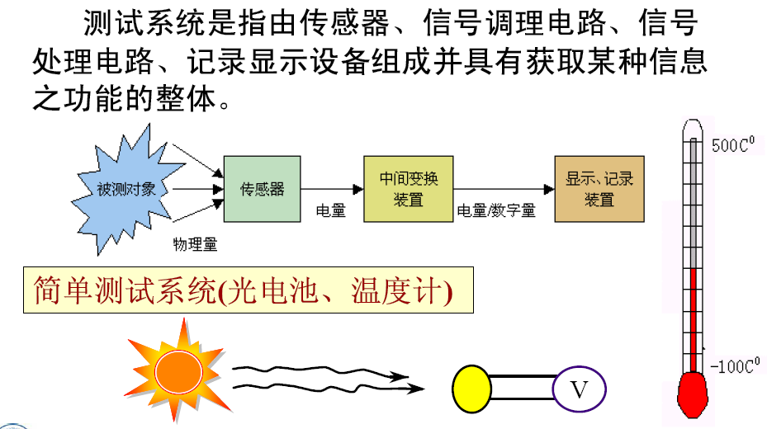
系统概述

Slide 3
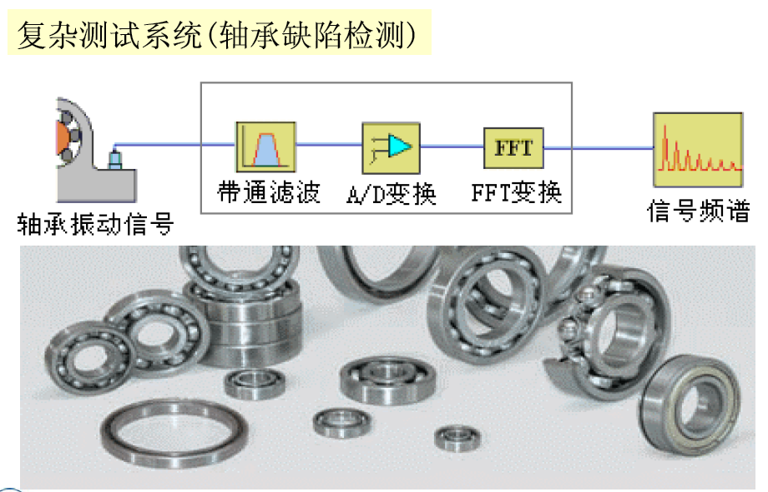
系统概述

Slide 4
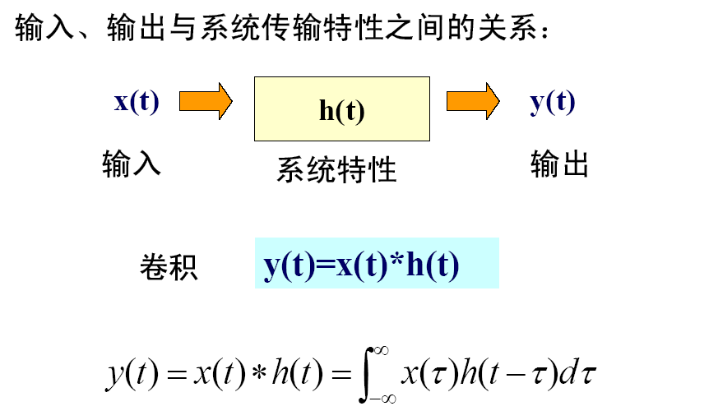
系统概述
已知测量系统特性，输出可测，求输入；
已知测量系统特性和输入，推断输出；
由已知或观测系统的输入、输出，推断系统特性。

Slide 5
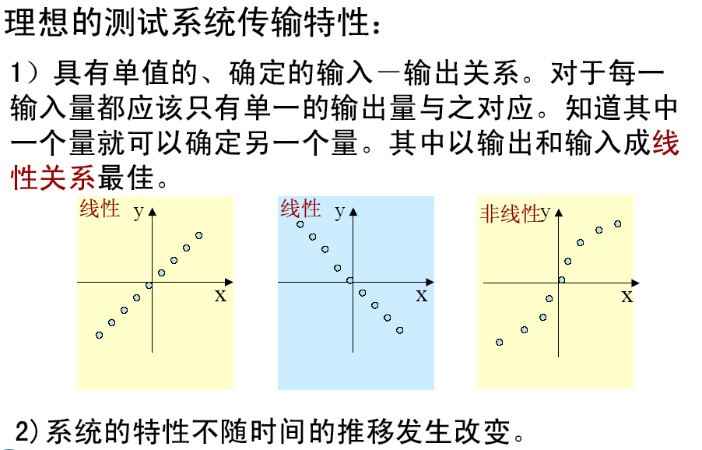
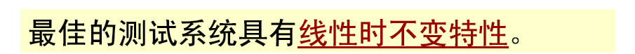
系统概述

Slide 6

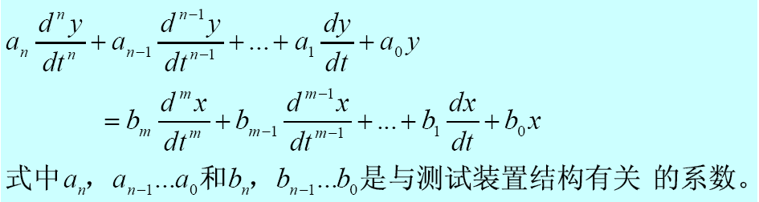
系统概述

Slide 7
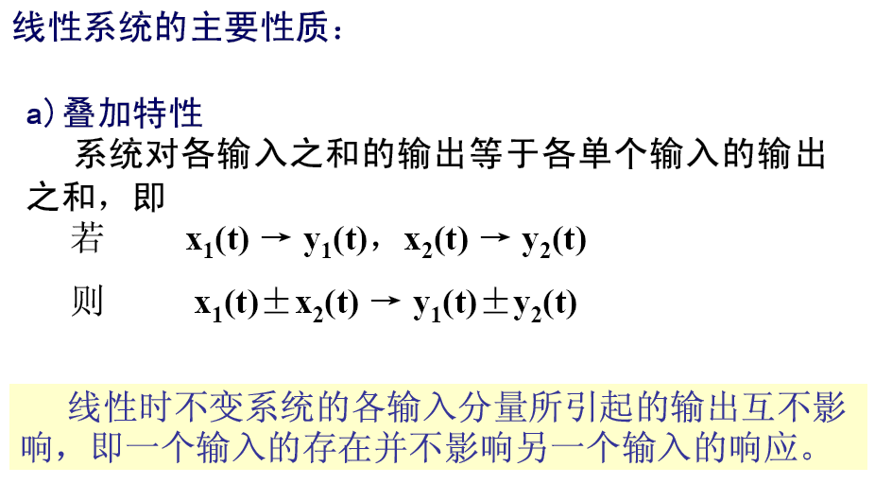
系统概述

Slide 8
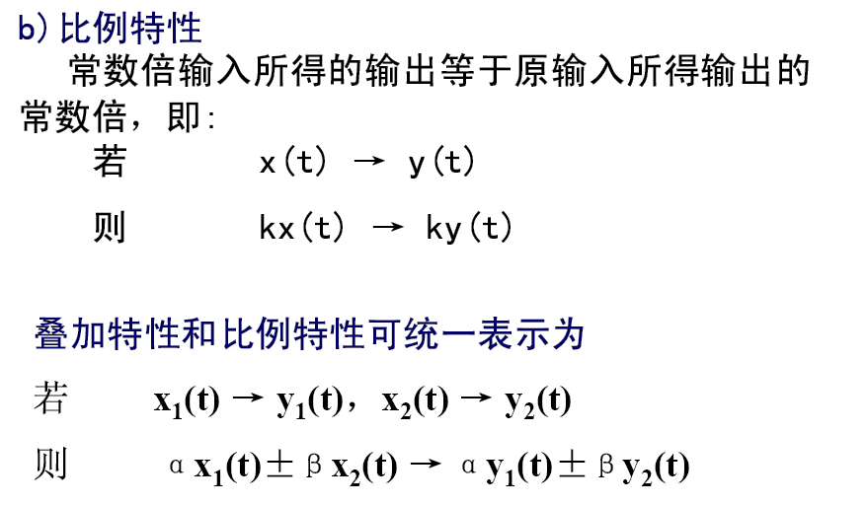
系统概述

Slide 9
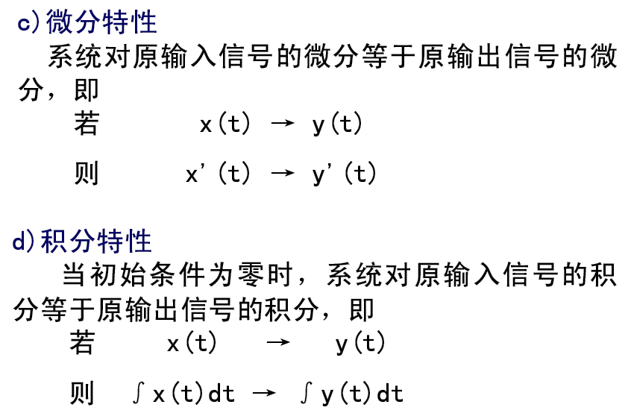
系统概述

Slide 10
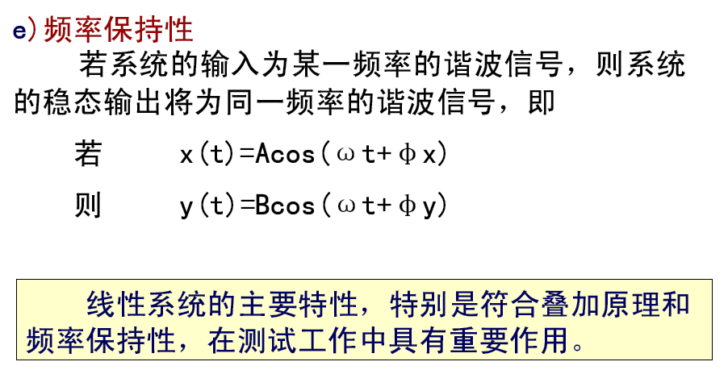
系统概述
若输出信号中出现与输入信号频率不同的分量，说明系统中存在非线性环节（噪声等干扰）或者超出了系统的线性工作范围，应采用滤波等方法进行处理。

Slide 11
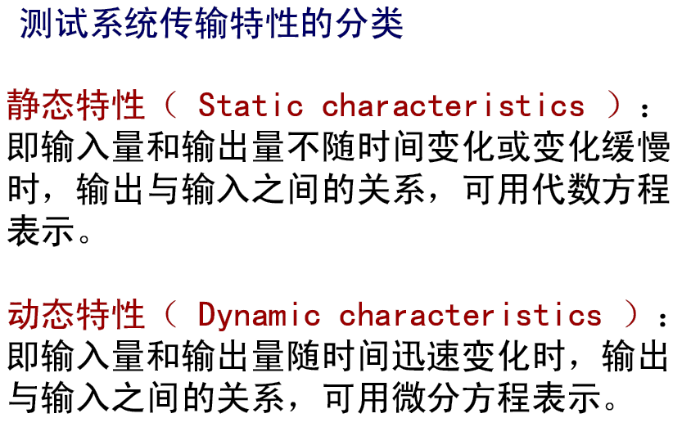
系统概述

Slide 12
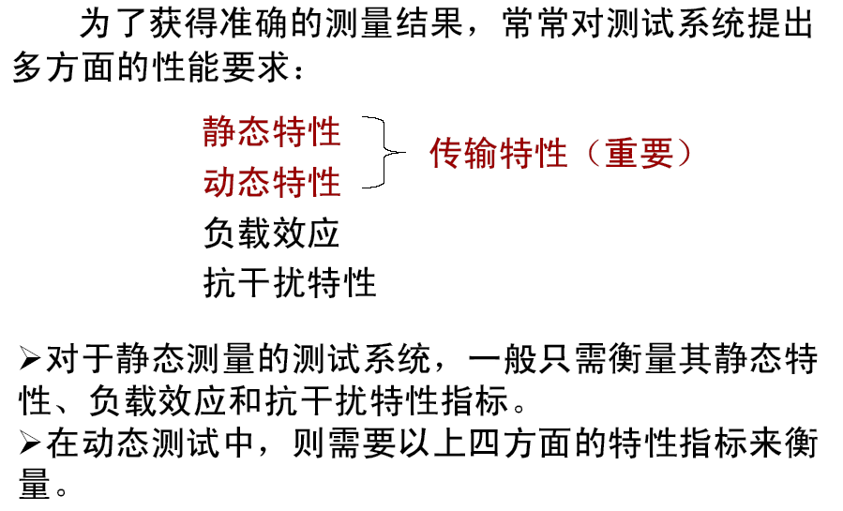
系统概述

Slide 13
系统静态特性
输入信号不随时间变化或随时间变化缓慢以至于可以忽略时，测试系统输入与输出之间呈现的关系就是系统的静态特性。
静态特性的获得
静态特性的基本参数
静态特性的质量指标

Slide 14
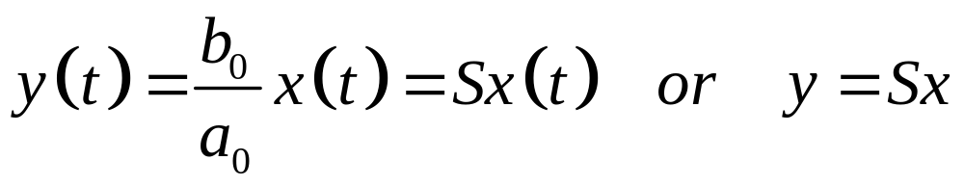
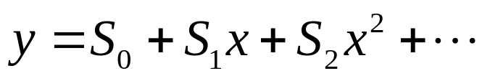
静态特性的获得
静态特性——测量系统输入与输出对时间的各阶导数为零，二者之间呈现的关系：
实际测试系统并非理想线性关系，静态特性为：
在标准工作条件下，由高精度输入量发生器提供输入量x_{j}，用高精度测量仪器测定输出量y_{j}，从而获得系统静态特性。 y_{j} 称为刻度值、校准值或标定值。

Slide 15
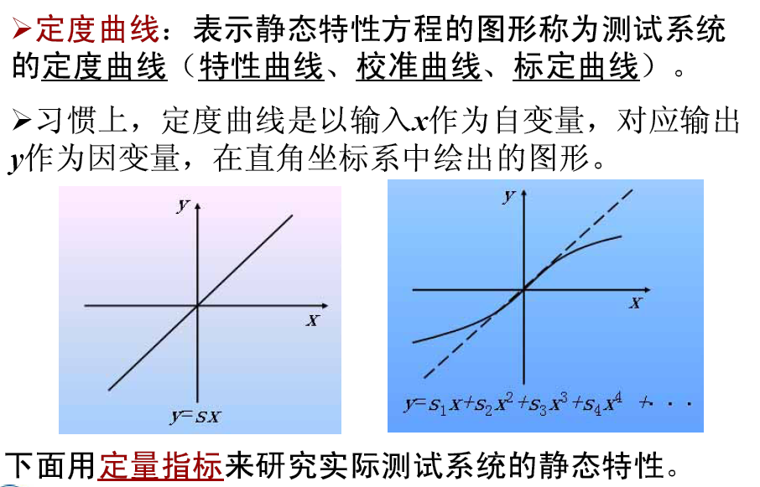
静态特性的获得

Slide 16
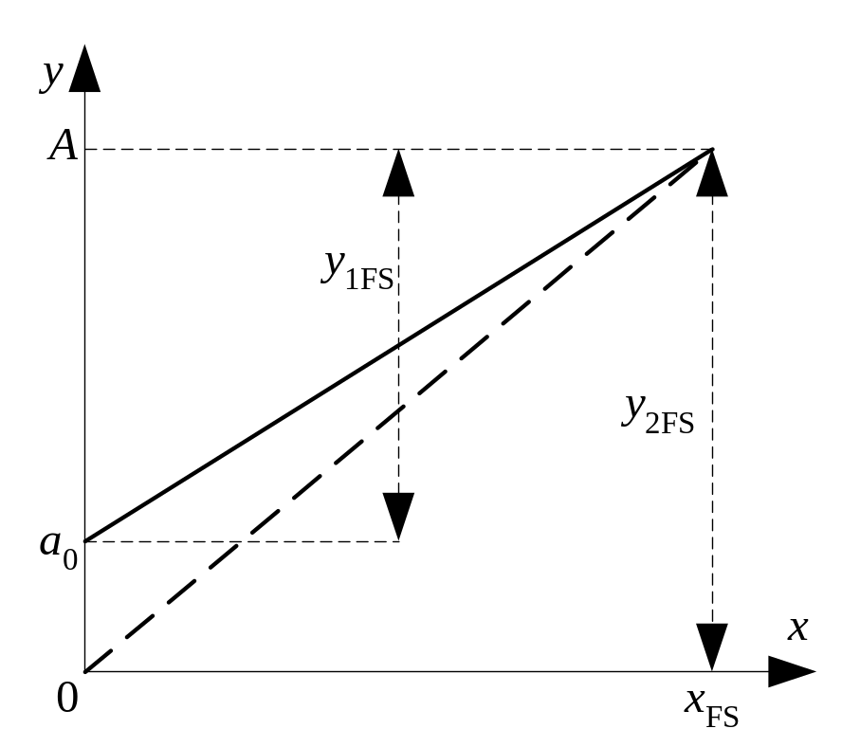
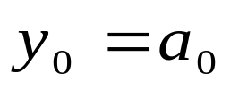
静态特性的基本参数
（1）量程：又称满度值，是指系统能够承受的最大输出值与最小输出值之差。如图中y_{FS}所示。
（2）零点（零位）

Slide 17
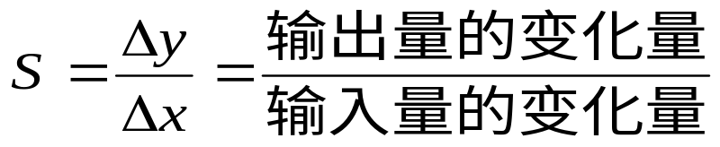
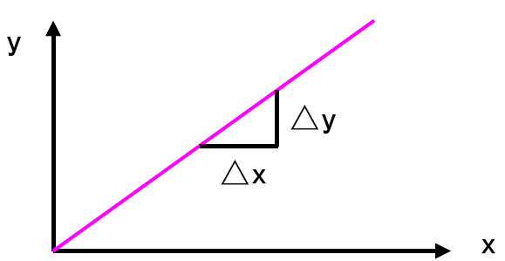
静态特性的基本参数
（3）灵敏度：传感器输出变化量与输入变化量之比为静态灵敏度，其表达式为

Slide 18
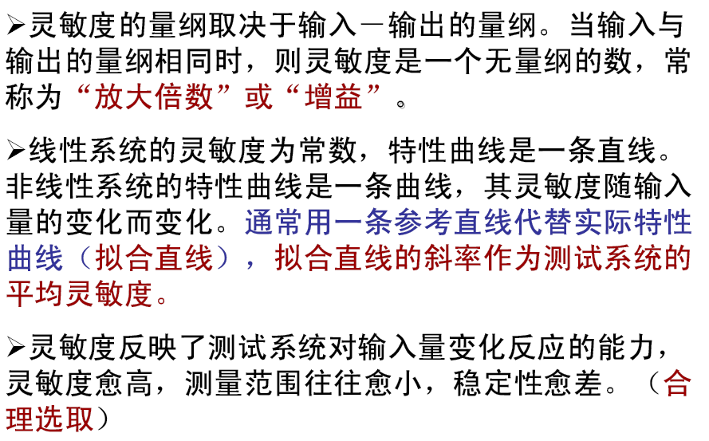
静态特性的基本参数

Slide 19
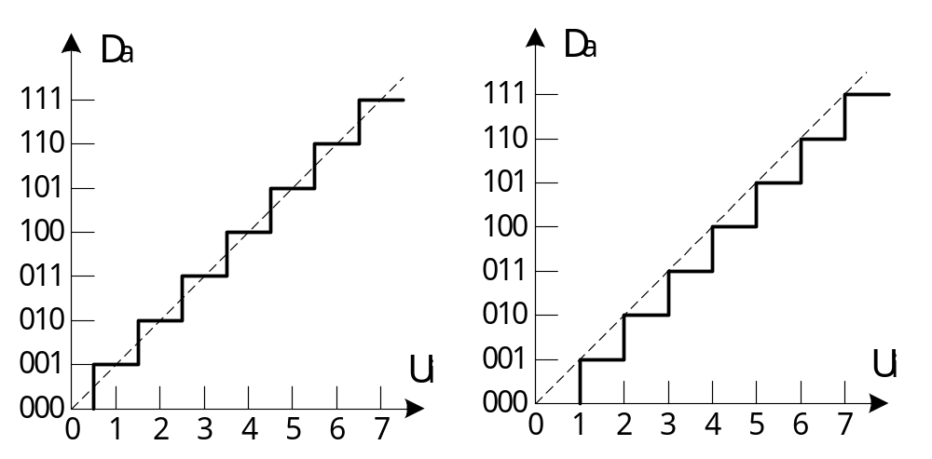
静态特性的基本参数
（4）分辨率：指传感器能够检测到的最小输入增量。对于输出为数字量的传感器，分辨率可以定义为一个量化单位或二分之一个量化单位所对应的输入增量，如图所示。使传感器产生输出变化的最小输入值称为传感器的阈值。

Slide 20
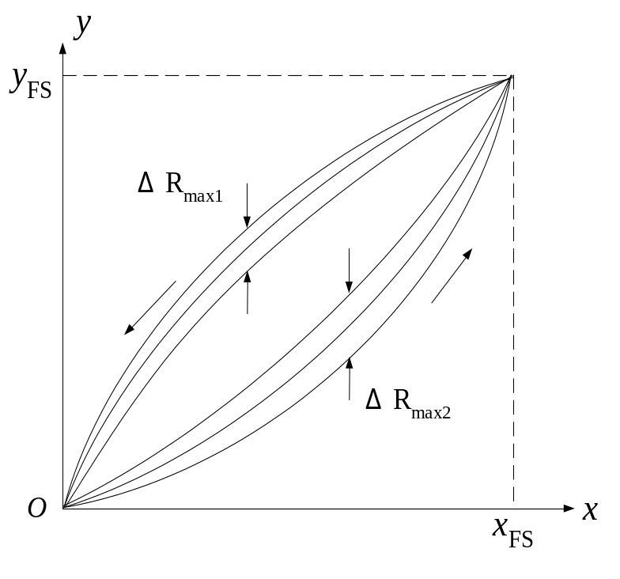
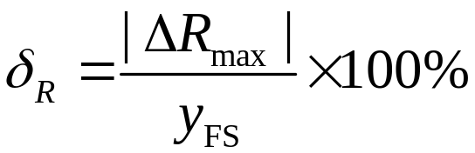
静态特性的质量指标
（1）重复性（同向行程差/量程）
衡量测量结果分散性的指标，即随机误差大小的指标。

Slide 21
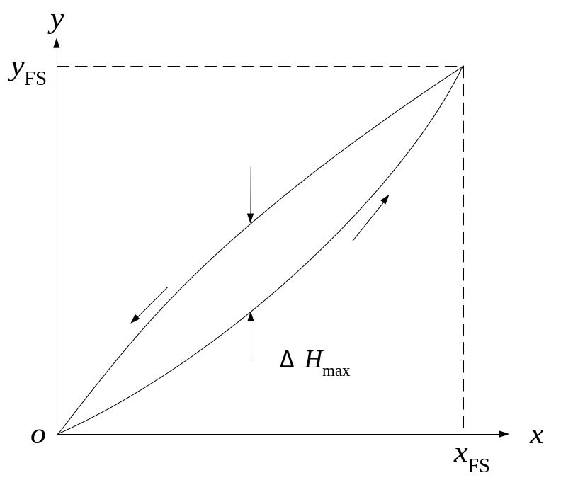
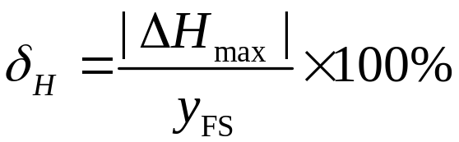
静态特性的质量指标
（2） 迟滞（正返程差/量程）
原因：磁滞、弹性滞后、间隙、材料变形等。

Slide 22
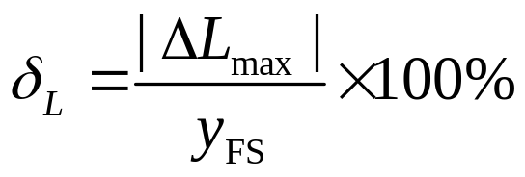
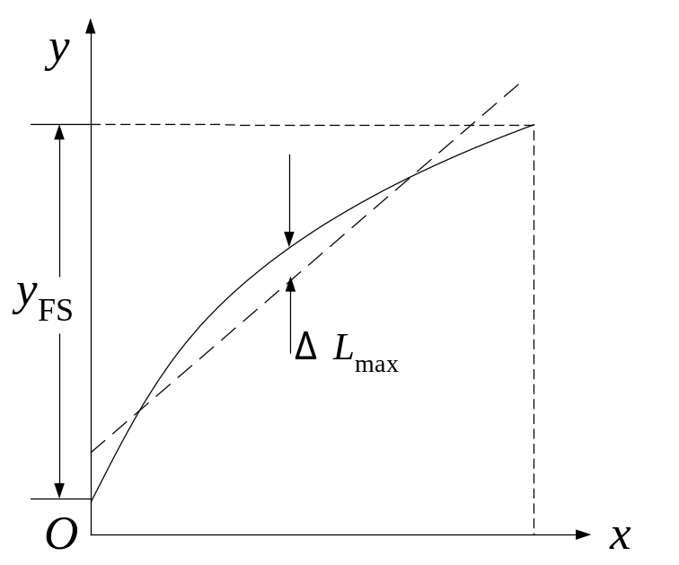
静态特性的质量指标
（3）线性度：指系统标准输入输出特性与拟合直线的不一致程度，也称非线性误差，用标准特性曲线与拟合直线之间的最大偏差相对满量程的百分比表示
常用的直线拟合方法有：理论拟合、端点连线拟合、最小二乘拟合等。相应的有理论线性度、端点连线线性度、最小二乘线性度等。实际中常用最小二乘拟合直线。

Slide 23
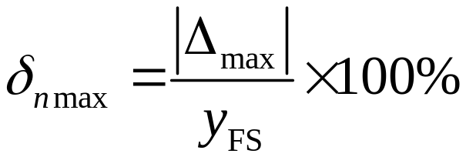
静态特性的质量指标
（4）准确度（精度）：表征测试系统的测量结果与被测量真值的符合程度，反映了系统误差和随机误差对测试系统的综合影响。
a) 用测量误差表示：规定了精度等级指数α的产品，α值越小，精度越高。精度等级由最大引用误差确定，最大引用误差是绝对误差最大绝对值与满量程之比：

Slide 24
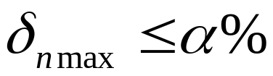
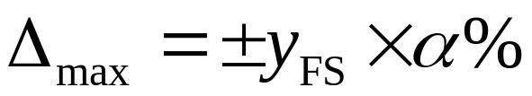
静态特性的质量指标
电工仪表的精度等级指数α分为0.1，0.2，0.5，1.0，1.5，2.5，5.0，表示这些仪表的最大引用误差不能超过α的百分数，即
则电工仪表使用时产生的最大可能误差为：

Slide 25
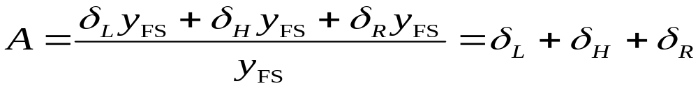
静态特性的质量指标
b）精度简化表示：
系统总精度A由系统总误差与满度值之比的百分数表示。系统总误差/量程 =（非线性误差+迟滞误差 + 重复误差）/量程
c）用不确定度表示：
测量不确定度即在规定的条件下测试系统或装置测量所得结果不确定的程度，是测量误差极限估计值的评价。不确定度越小，测量结果可信度越高，即精度越高。

Slide 26
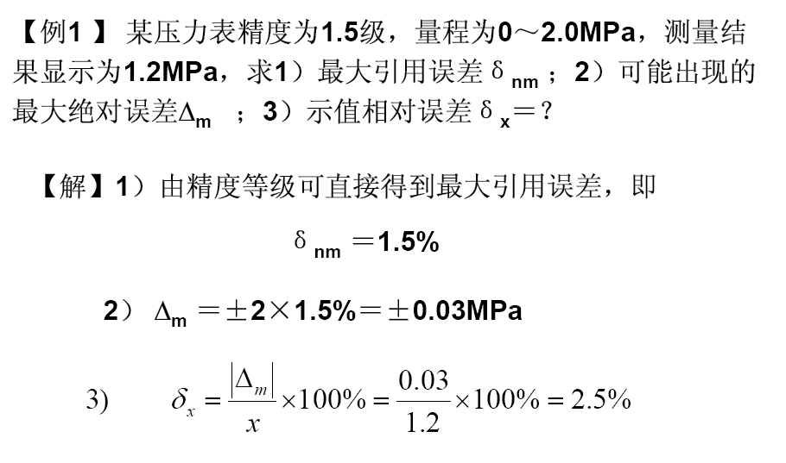
静态特性的质量指标

Slide 27
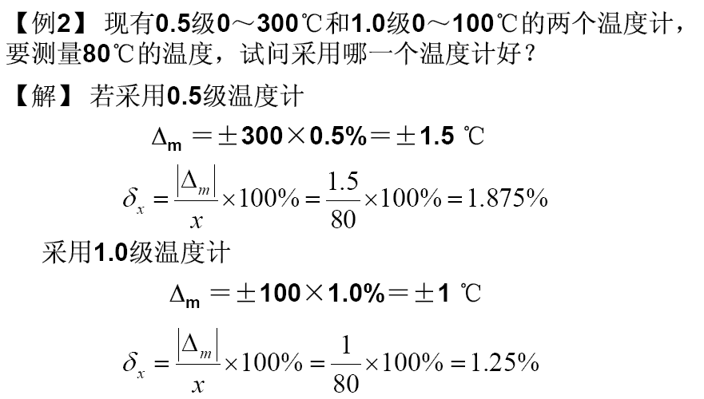
静态特性的质量指标
量程选择应使测量值尽可能接近仪表的满刻度值，并尽量避免让测量仪表在小于1/3量程范围内工作。

Slide 28
静态特性的质量指标
（5）稳定性和环境影响
稳定性——在规定工作条件范围内和规定时间内，保持输入信号不变时，系统或仪器性能保持不变的能力。通常用测试系统示值的变化量与时间之比来表示。如一测试仪器输出电压在8小时内的变化量为1.3mV，则系统的稳定度为1.3mV/8h；
环境影响——环境温度、湿度、大气压、电源电压、振动等外界因素变化对测量系统或仪器示值的影响。

Slide 29
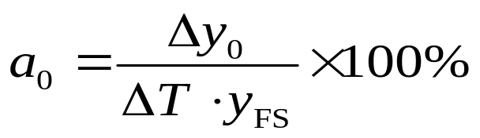
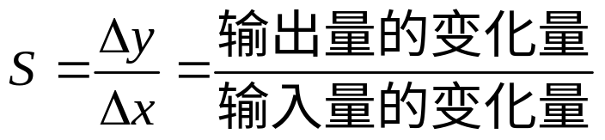
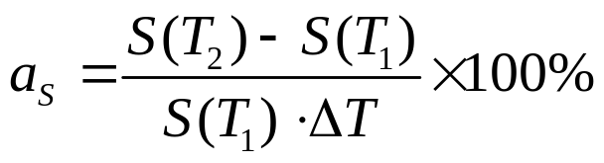
静态特性的质量指标
如温度系数（温漂）
a）零点温度系数：在工作温度范围内，环境温度每变化1℃时，引起的零点输出变化与额定输出的百分比，称为零点温度系数。
b）灵敏度温度系数：当温度升高时，系统的灵敏度变化，温度每升高1℃，灵敏度系数变化的百分比，称为灵敏度温度系数。

Slide 30
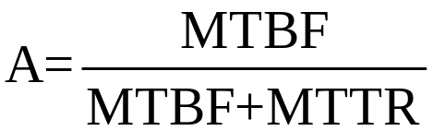
静态特性的质量指标
（6）可靠性：装置在规定时期内，及在保持其运行指标不超限的情况下执行其功能的性能。包括：
a) 平均无故障时间（Mean Time Between Failure, MTBF）：表示相邻两次故障间隔时间的平均值
b) 可信任概率P：表示在给定时间内误差保持在规定限度内的概率。概率P越大，系统可靠性越高，但是会增加成本。P的最佳值为0.8～0.9。
c) 故障率或失效率（1/MTBF）：平均无故障时间的倒数。
d) 有效度或可用度A：用MTTR代表平均修复时间(Mean Time to Repair)，若修复时间长，则有效使用时间短，A表示为

Slide 31
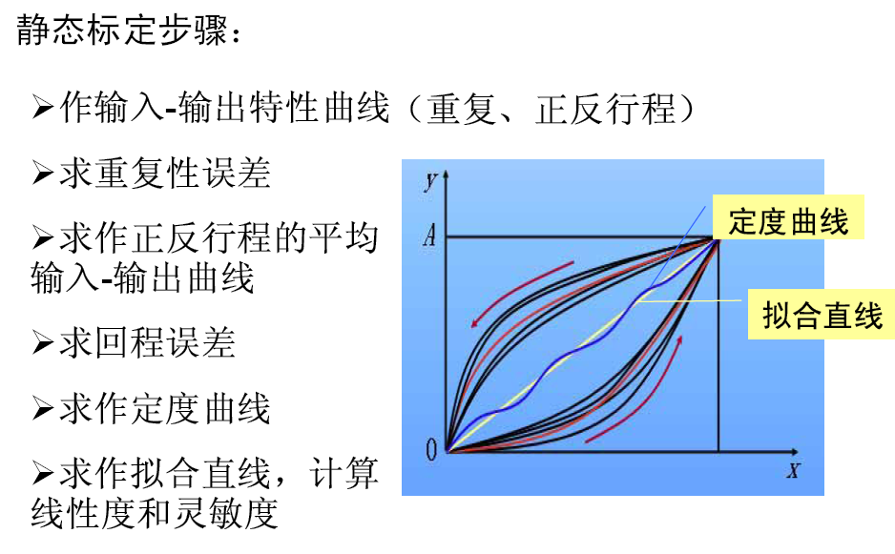
系统静态特性

Slide 32
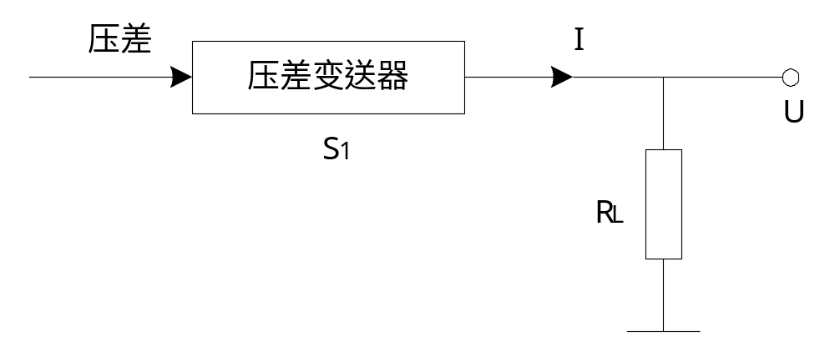
作业
压差变送器如图所示，其量程为12.5mm H2O柱，输出电流为（4～20）mA。试求：
1）灵敏度；
2）当被测压差变化ΔP=0.1mm H2O柱时，输出电流ΔI的值；
3）当负载电阻RL＝500Ω时，被测压力由0变至0.1mm H2O柱时，输出电压数值的变化范围是多少？(2~2.064V)

Slide 33
Thank You !

